Slide 1
ARIUSA
ALIANZA DE REDES IBEROAMERICANAS DE UNIVERSIDADES
POR LA SUSTENTABILIDAD Y EL AMBIENTE
ORLANDO SÁENZ
Coordinador
PRIMER FORO AMBIENTAL CENTROAMERICANO DE UNIVERSIDADES:
CONSTRUYENDO REDES
Panamá, 22 de Agosto de 2014
ALIANZA DE REDES IBEROAMERICANAS DE UNIVERSIDADES
POR LA SUSTENTABILIDAD Y EL AMBIENTE

Slide 2
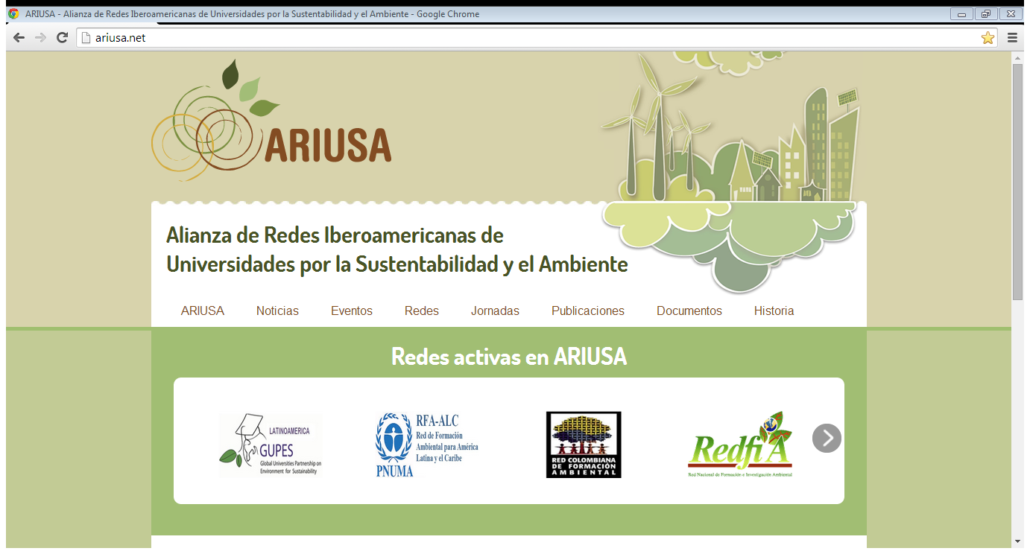
ALIANZA DE REDES IBEROAMERICANAS DE UNIVERSIDADES
POR LA SUSTENTABILIDAD Y EL AMBIENTE

Slide 3
ALIANZA DE REDES IBEROAMERICANAS DE UNIVERSIDADES
POR LA SUSTENTABILIDAD Y EL AMBIENTE

Slide 4
ALIANZA DE REDES IBEROAMERICANAS DE UNIVERSIDADES
POR LA SUSTENTABILIDAD Y EL AMBIENTE

Slide 5
ALIANZA DE REDES IBEROAMERICANAS DE UNIVERSIDADES
POR LA SUSTENTABILIDAD Y EL AMBIENTE

Slide 6
ALIANZA DE REDES IBEROAMERICANAS DE UNIVERSIDADES
POR LA SUSTENTABILIDAD Y EL AMBIENTE

Slide 7
ALIANZA DE REDES IBEROAMERICANAS DE UNIVERSIDADES
POR LA SUSTENTABILIDAD Y EL AMBIENTE

Slide 8
ALIANZA DE REDES IBEROAMERICANAS DE UNIVERSIDADES
POR LA SUSTENTABILIDAD Y EL AMBIENTE

Slide 9
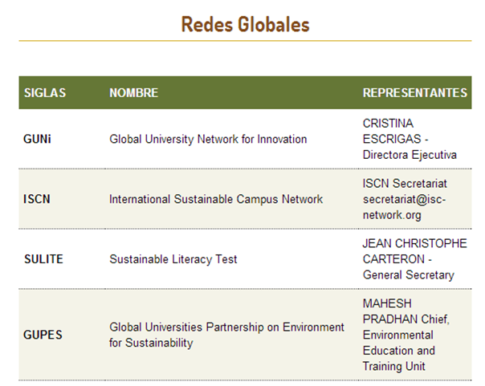
ALIANZA DE REDES IBEROAMERICANAS DE UNIVERSIDADES
POR LA SUSTENTABILIDAD Y EL AMBIENTE

Slide 10
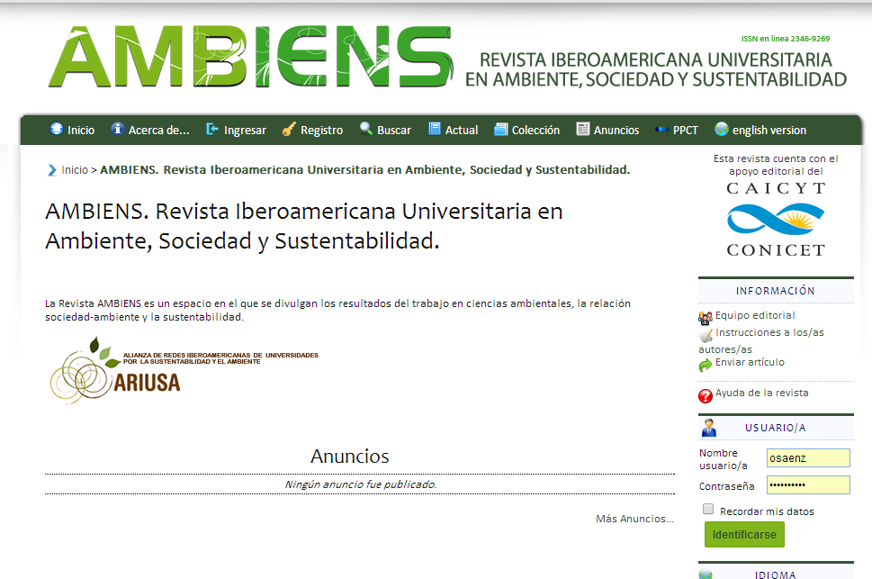
ALIANZA DE REDES IBEROAMERICANAS DE UNIVERSIDADES
POR LA SUSTENTABILIDAD Y EL AMBIENTE

Slide 11
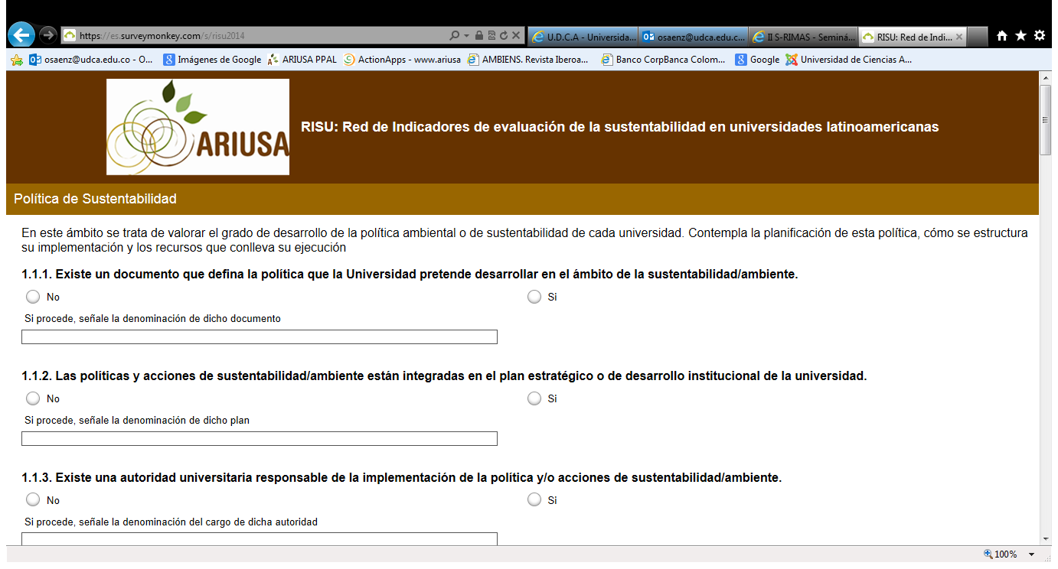
ALIANZA DE REDES IBEROAMERICANAS DE UNIVERSIDADES
POR LA SUSTENTABILIDAD Y EL AMBIENTE

Slide 12
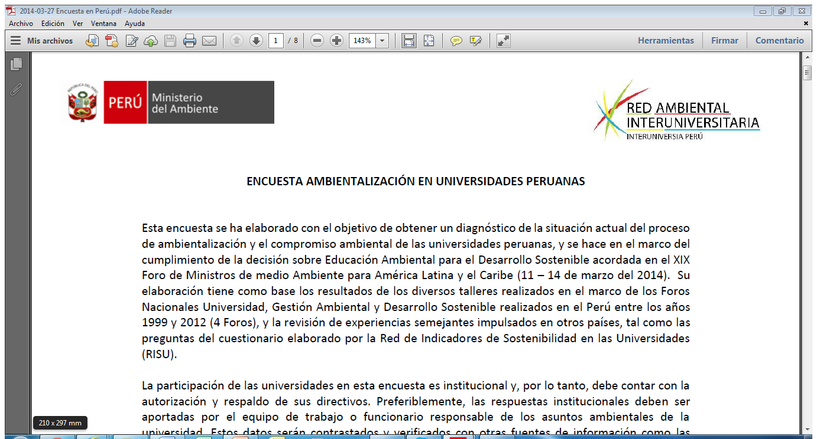
ALIANZA DE REDES IBEROAMERICANAS DE UNIVERSIDADES
POR LA SUSTENTABILIDAD Y EL AMBIENTE

Slide 13
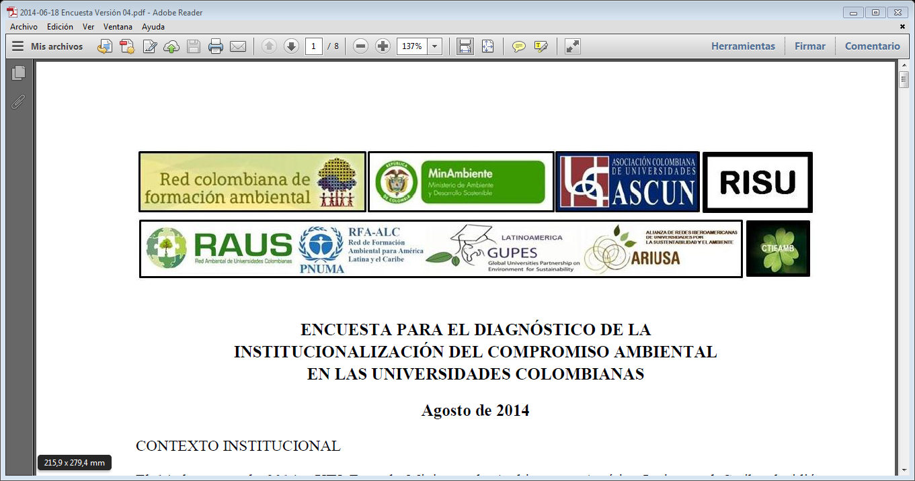
ALIANZA DE REDES IBEROAMERICANAS DE UNIVERSIDADES
POR LA SUSTENTABILIDAD Y EL AMBIENTE

Slide 14
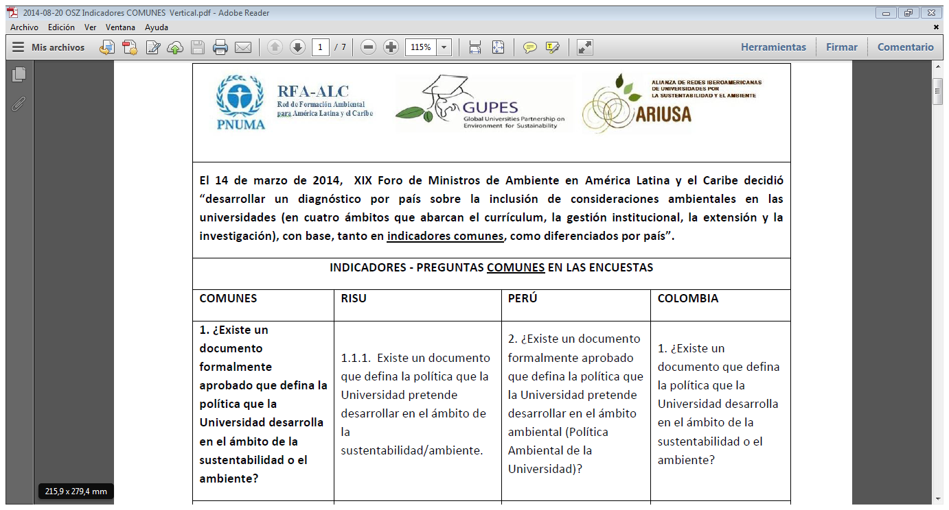
ALIANZA DE REDES IBEROAMERICANAS DE UNIVERSIDADES
POR LA SUSTENTABILIDAD Y EL AMBIENTE

